Slide 2
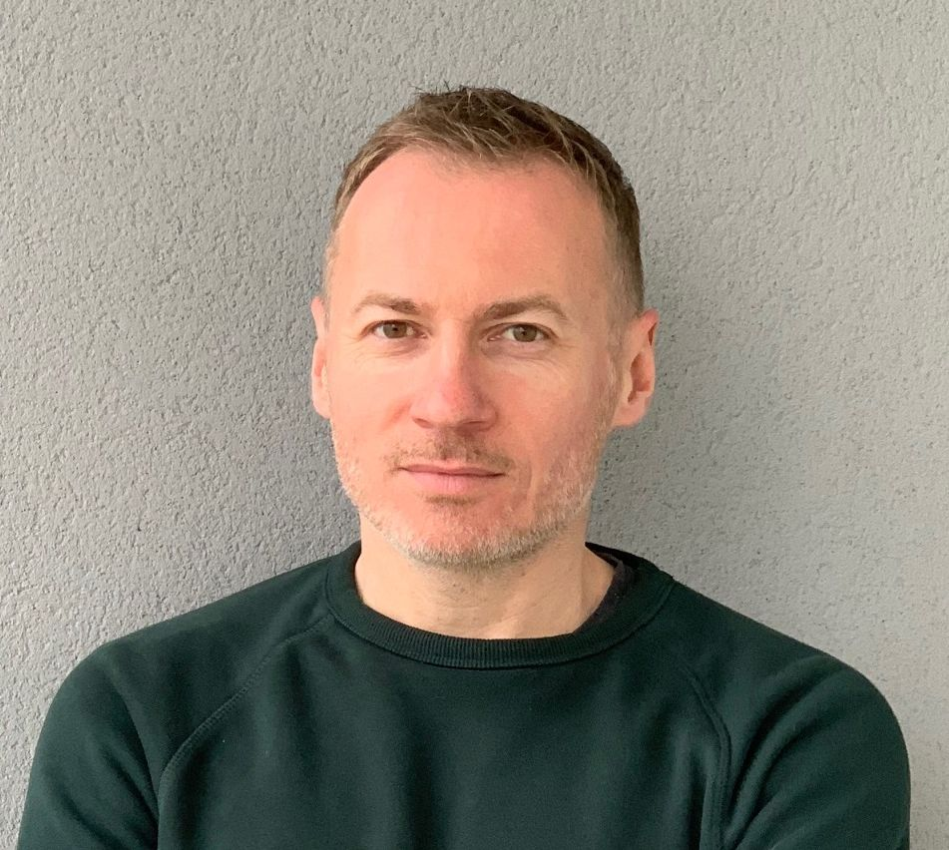
Intervenants
Vincent Gouriou
Géomaticien, Service Information, Cedre
Pierre Daniel
Direction des Opérations pour la Prévision, Département Prévision Marine et Océanographique, Meteo-France

Slide 3
The Global Initiative for West, Central and Southern Africa (WACAF)
Lancement en 2006
Objectif
Renforcer la capacité des Etats a la preparation et la lutte contre les deversements accidentels d’hydrocarbures en mer, afin de mieux proteger leur environnement marin et côtier.
Assistance technique
Workshops nationaux et sous-regionaux
Formations
Exercices
Conferences
Partenariat:
IMO
Ipieca : 6 Compagnies petrolières
Angola
Benin
Cabo Verde
Cameroon
Congo
Democratic Republic of Congo
Equatorial Guinea
Gabon
Ghana
Guinea
Guinea-Bissau
Ivory Coast
Liberia
Mauritania
Namibia
Nigeria
Sao Tome and Principe
Senegal
Sierra Leone
South Africa
The Gambia
Togo
Notes:
GI WACAF focuses on the Atlantic coast of Africa as you can see on the map and covers 22 countries. The main objective is to strengthen the capacity of the 22 partner countries to prepare for and respond to oil spills, to enable them to better protect their marine and coastal environment. To this end, we are implementing technical assistance activities. These activities consist of workshops, training (technical or legal) or table-top or deployment exercises.

Slide 4
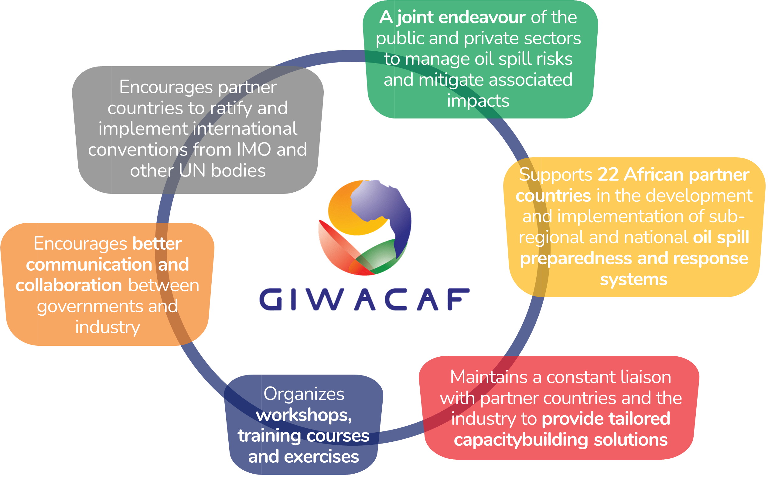
GI WACAF – Convention OPRC
Encourager les pays a ratifier et implementer les conventions internationales de l’OMI et autres instances de l’ONU
Un effort conjoint entre les secteurs publics et privés pour une meilleure gestion des risques de déversement d’hydrocarbures et une mitigation des impacts associés
Soutenir les 22 pays partenaires dans le developpement et l’implementation nationale et sousregionale de systemes de preparation et de lutte contre les deversement d’hydrocarbures
Encourager la cooperation et la communication entre les industries et les gouvernements
Organiser des workshops, exercices et formations
Maintenir une connection avec les pays partenaires et les industries pour proposer des solutions de renforcement de capacities adaptées a chacun

Slide 5
Modélisation de dérive de nappe dans la préparation et la lutte contre les déversements accidentels d'hydrocarbures en mer
28/06/2023
Pierre DANIEL (Météo-France) / Vincent GOURIOU (Cedre)

Slide 6
Plan de présentation
Objectifs des outils de modélisation (vieillissement et dérive)
Quelles sont les informations nécessaires à la modélisation (données d'entrée) ?
Quelles sont les principales catégories de modèles ?
Exemples de modèles (commercial software / opensource / institutional)
Demonstration : MOTHY
Demonstration : WEBGNOME
Choix et comparaison des modèles (ex : comité de prévision français)
Un des elements clés: les données environnementales
Limites à l’utilisation de la modélisation
Comment faire une demande de MOTHY dans le cadre du SIUPM ?
Synthèse et conclusion

Slide 7
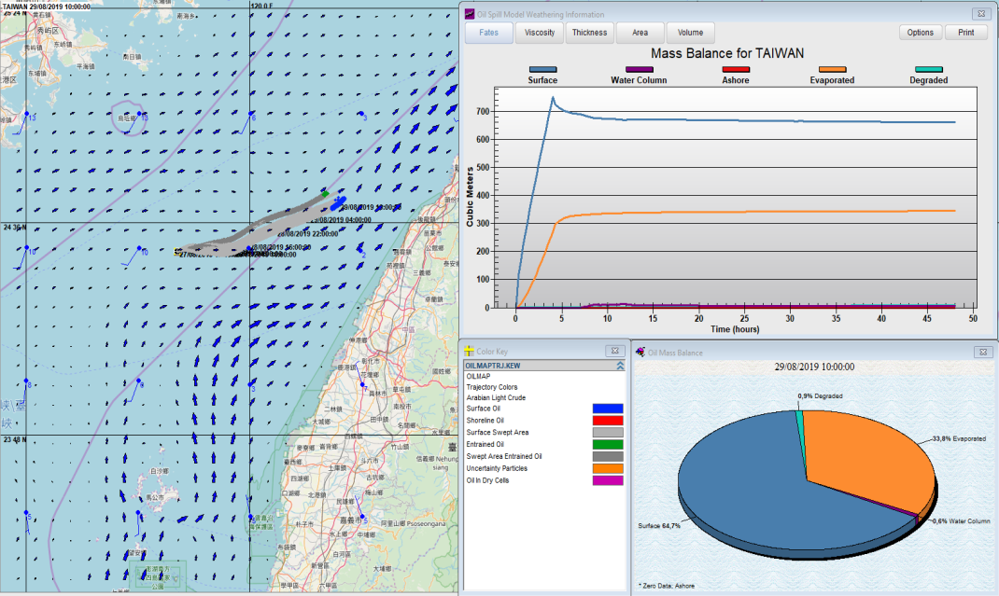
Objectifs des outils de modélisation
En cas de déversement d’hydrocarbures en mer, dans le but de définir une stratégie, il faut anticiper :
Le comportement des hydrocarbures (vieillissement)
Dérive des nappes d'hydrocarbures (trajectoire), connaître notamment le littoral impacté
Dès que possible puis régulièrement (recalage avec les observations aériennes, satellites et bouées).
Modèle Oilmap (trajectoire et comportement)

Slide 8
Quelles sont les informations nécessaires à la modélisation (données d'entrée) ?
Type d’hydrocarbure, propriétés (base de données)
Obligatoire pour faire tourner le module de vieillissement. Si vous ne connaissez pas le type d’hydrocarbure, vous pouvez tout de même utiliser le modèle de dérive (si possible : indiquer la densité)
Vents et courants
En théorie, le pétrole se déplace à ± 3 % de la vitesse du vent et à 100 % du courant.
En général, le courant est le paramètre le plus important
Bases de données locales, régionales et mondiales
Grande variété d'ensembles de données via des serveurs web / payants ou gratuits
Emplacement du déversement, quantité, etc.
Température de l'eau, salinité, état de la mer, etc...

Slide 9
Quelles sont les principales catégories de modèles ?
Il existe différents types de modèles :
Les modèles de comportement du pétrole et notamment l'évaporation, l'émulsification, la dispersion, l'évolution de la viscosité et de la densité. Pour étude et cas réel.
Les modèles de transport ou modèles déterministes sont utilisés pour prédire la trajectoire d'une nappe de pétrole dans le temps. Principalement pour les cas réels.
Les modèles stochastiques, également connus sous le nom de modèles de probabilité, montrent la probabilité de l'impact d'une marée noire sur des périodes de temps définies. Principalement pour étude.
Les modèles à rebours, inversent le processus de modélisation de la trajectoire. Ils peuvent être utilisés pour estimer l'origine du déversement dans des situations où la source ou le point de rejet est inconnu. Principalement pour étude.
Notes:
Oil weathering models predict the changes in oil characteristics that may occur over time, under the influence of a variety of environmental conditions.
Trajectory or deterministic models are used to predict the route of an oil slick over time.
Stochastic models, which are also known as probability models, show the probability of where an oil spill may impact for defined time periods. Historical wind records that contain the frequency of wind speed and direction are required.
Backtracking models, reverse the trajectory modelling process. These can be used to estimate the spill origin in situations where the source or release point is unknown.

Slide 10
Exemples de modèles (commercial software / opensource / institutional)
Logiciels avec licences, développés par des entreprises privées : OILMAP (RPS), OSCAR (SINTEF), MIKE (DHI), OSIS (BMT) ...
Opensource / modèles gratuits / institutionnels :
WEBGNOME, ADIOS2 (NOAA,National Oceanic and Atmospheric Administration, USA) - mondial
Opendrift (Norwegian Meteorological Institute, Norvège) – mondial https://opendrift.github.io
MOTHY (Météo-France, France) dans le cadre du SIUPN – worldwide
WITOIL (CMCC The Euro-Mediterranean Centre for Climate Change, Italie), en ligne / mondial http://witoil.com/app.html
Notes:
WITOIL :
http://www.witoil.com/
Noosdrift :
https://odnature.naturalsciences.be/noosdrift/

Slide 11
OILMAP (RPS) - déterministe (cas réel et étude)
OILMAP (RPS) fournit des prévisions sur le transport des hydrocarbures déversés et leur comportement.
Notes:
You can see the spill and the drift until the strandings on the shoreline during 48 hours simulation, you can also see the weathering model results with mass balance (graphics)
The oil weathering model predicts the changes in oil characteristics that may occur over time, under the influence of a variety of environmental conditions

Slide 12
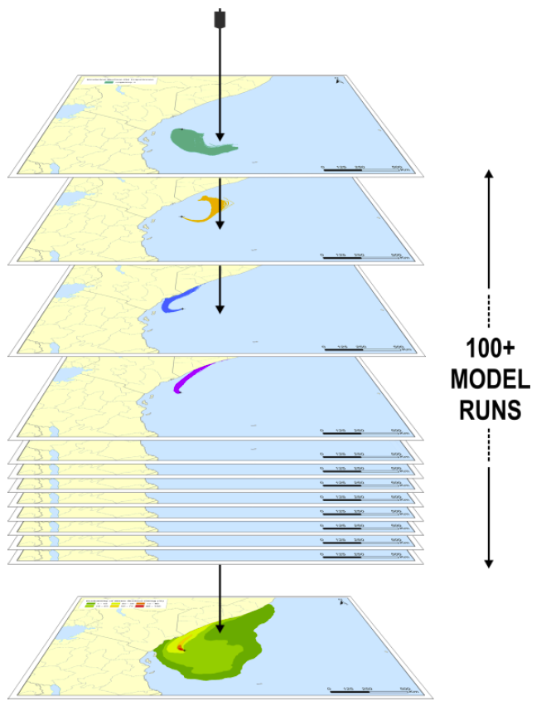
The use of ocean currents for oil spill monitoring
OILMAP (RPS) - stochastique (étude)
Modèle stochastique
(combinaison de 500 scénarios)

Slide 13
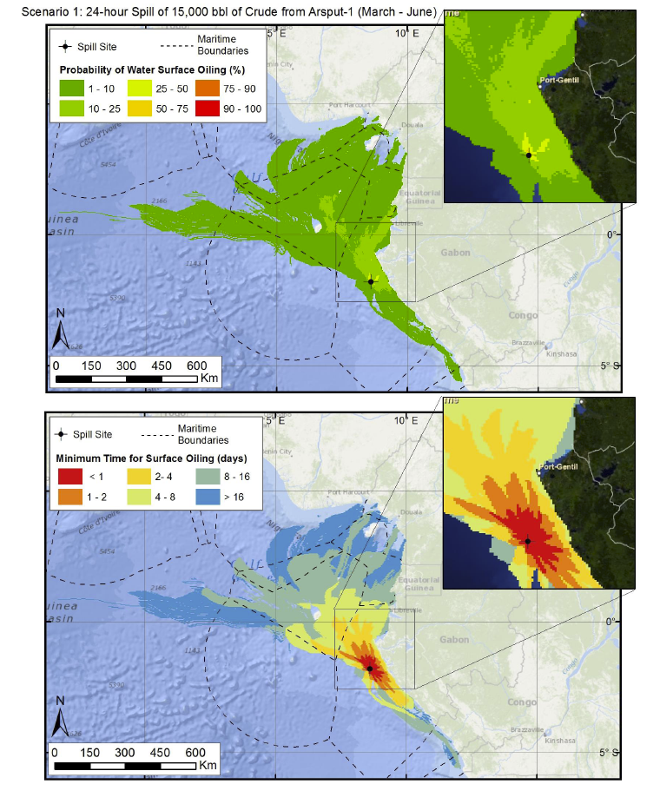
The use of ocean currents for oil spill monitoring
OILMAP (RPS) - stochastique (étude)
Modèle stochastique
(combinaison de 500 scénarios)
Probabilité de présence de la nappe indépendamment du temps
Temps minimum pour atteindre la côte
Notes:
This is a combination of 500 runs which provide the probability and the minimum time to reach the coast. On this map : some scenarios forecast some strandings in less than 12 hours
Stochastic models or probability models shows the probability of where an oilspill may impact for defined period, Historical wind and current records that contain the frequency of wind speed and direction are required,

Slide 14
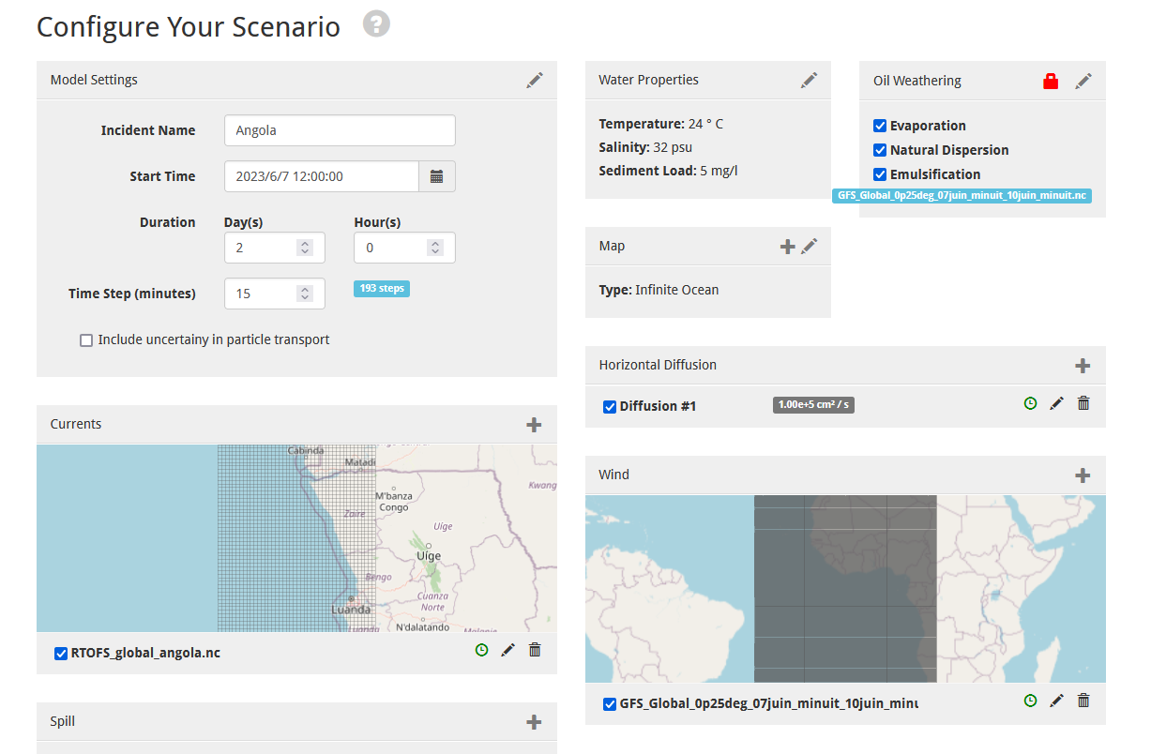
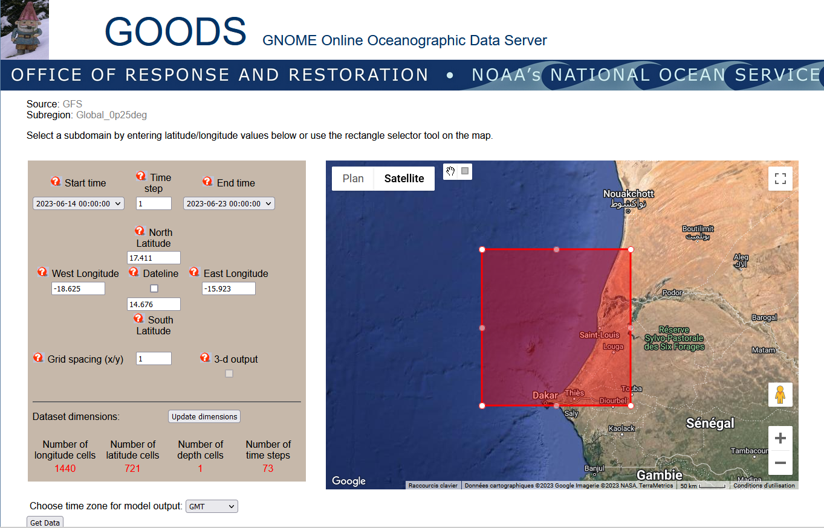
WEBGNOME (NOAA) (demonstration dans les slides suivantes)
WEBGNOME (NOAA) fournit des prévisions sur le transport du pétrole déversé et son vieillissement.
1 - Téléchargez les données de vent et de courant: https://gnome.orr.noaa.gov/goods/
2 - Configurez votre scénario: https://gnome.orr.noaa.gov/ (configuration manuelle)
1
2

Slide 15
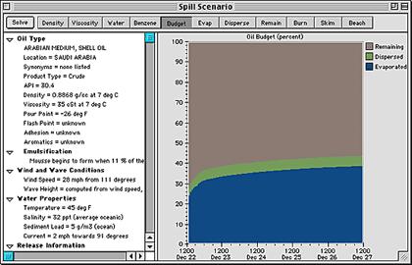
ADIOS 2 (NOAA) – vieillissement
ADIOS - Automated Data Inquiry for Oil Spills
Modèle de vieillissement du pétrole
NOAA (National Oceanic and Atmospheric Administration, USA)
TÉLÉCHARGEMENT GRATUIT : http://response.restoration.noaa.gov/
Egalement disponible avec Webgnome (cf. démonstration)

Slide 16
ADIOS 2 (NOAA) – vieillissement
Données de sortie:
Budget global
Evaporation
Emulsification (teneur en eau)
Dispersion
Viscosité
Densité
Concentration de benzène dans l'air

Slide 17
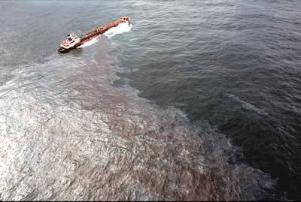
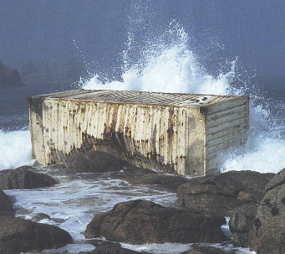
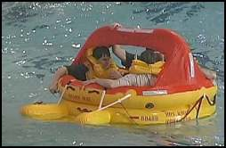
Prévisions de dérive - Météo-France
Système MOTHY
Dérive d'hydrocarbures en surface et subsurface
Depuis 1994
Dérive de conteneurs
Depuis 1998
81 cibles SAR
Depuis 2009
Un service d'intervention d'urgence :
Temps de mobilisation < 30 min
Disponibilité H24
Capacité de réponse globale

Slide 18
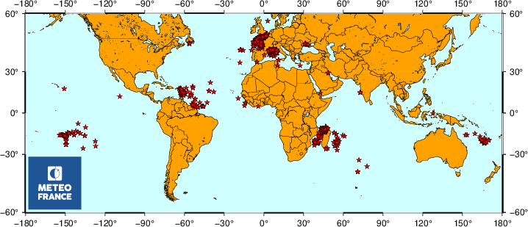
Prévisions de dérive MOTHY
Plus de 1000 demandes par an, 40 % pour le pétrole
2022
Over 1000 requests per year, 40 % for oil

Slide 19
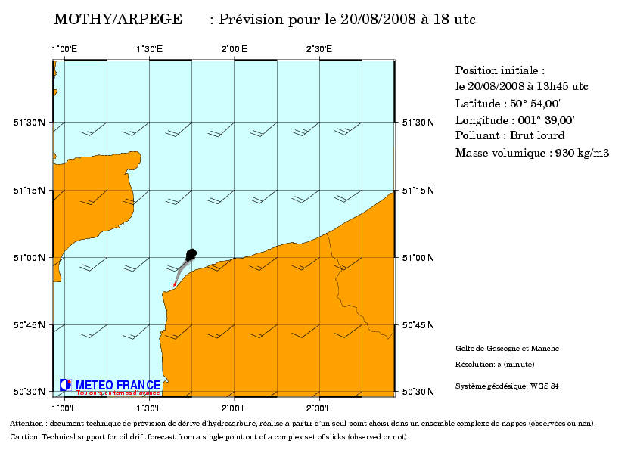
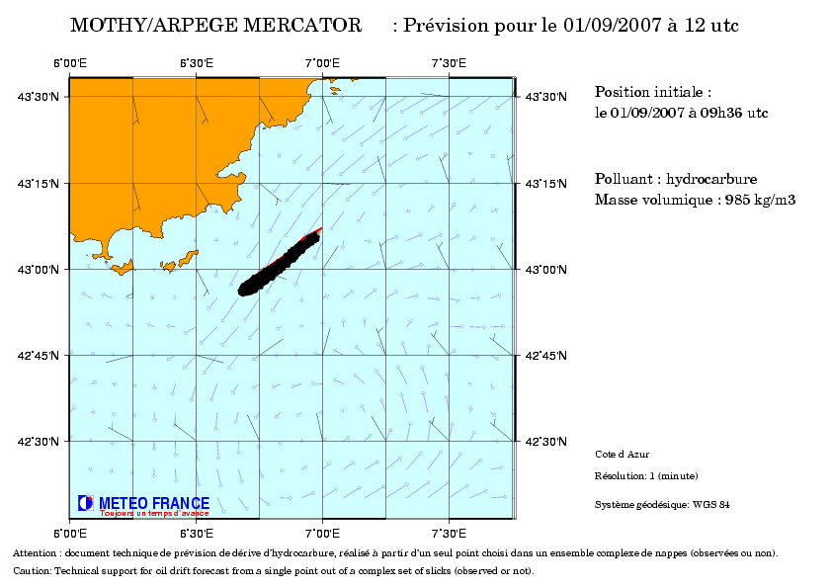
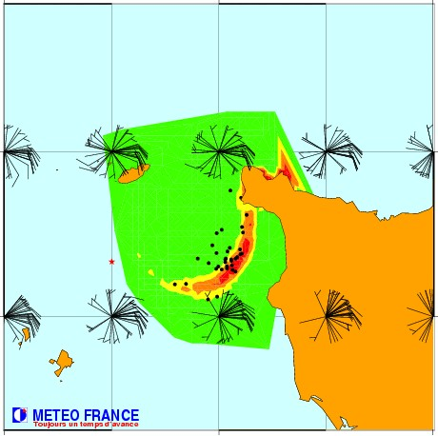
Exemples de prévisions de dérives pétrolières

Slide 20
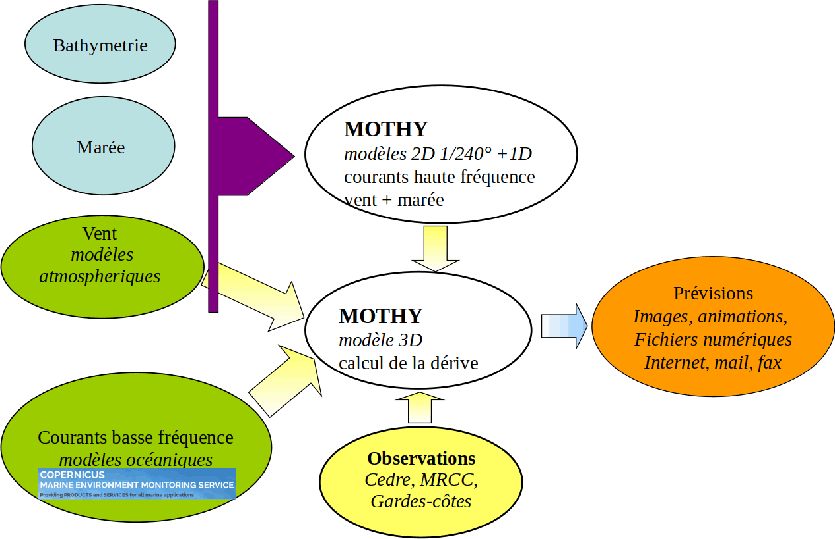
Système MOTHY

Slide 21
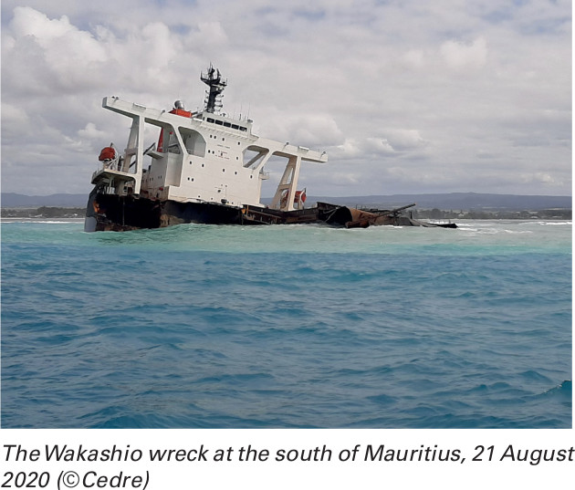
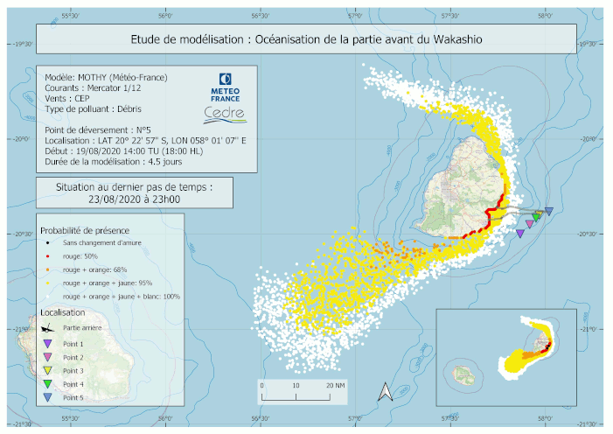
Dernier incident significatif en Afrique
25 juillet 2020 : échouement du vraquier Wakashio sur un récif de l'île Maurice
Évaluation du risque pour l'île de la Réunion, située à 200 km à l'ouest

Slide 22
Caractéristiques supplémentaires: dérives rétrospectives
Recherche de l'origine d'une pollution :
quelle épave fuit ?
quel navire a rejeté du gaz ?
où se trouve l'épave de l'avion qui s'est écrasé ?
Exemples :
Le vol 804 d'EgyptAir reliant Paris au Caire s'est crashé en mer Méditerranée le 19 mai 2016.
Les dérives rétrospectives des débris et le kérozène ont été utilisés pour localiser l'épave.
Ces informations ont été essentielles pour déterminer la cause de l'accident.

Slide 23
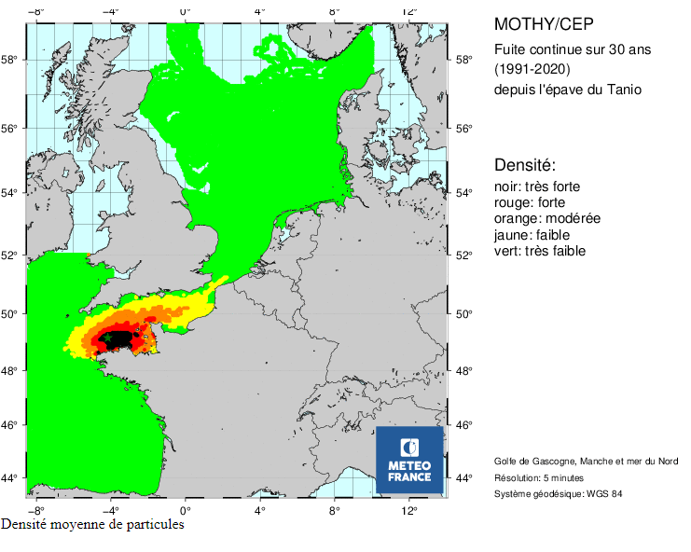
Caractéristiques supplémentaires : analyse statistique de la trajectoire
En fonction du lieu de déversement, où le déversement pourrait-il se déplacer et qu'est-ce qu'il pourrait endommager ?
Évaluer les menaces potentielles que les sites de déversement éventuels font peser sur les sites sensibles
Identifier les zones littorales susceptibles d'être touchées
Calculer la probabilité qu'une certaine quantité d'hydrocarbures atteigne un site donné dans un délai précis
Estimer l'impact d'un déversement sur une ressource particulière
Analyser les lacunes du personnel et de l'équipement
d'intervention
Exemple :
Analyse du risque de naufrage avec fuite continue
pendant 30 ans : 262 980 simulations de trajectoires.

Slide 24
Quiz 1
(Quittez le mode plein écran, la question se situe dans le chat)

Slide 25
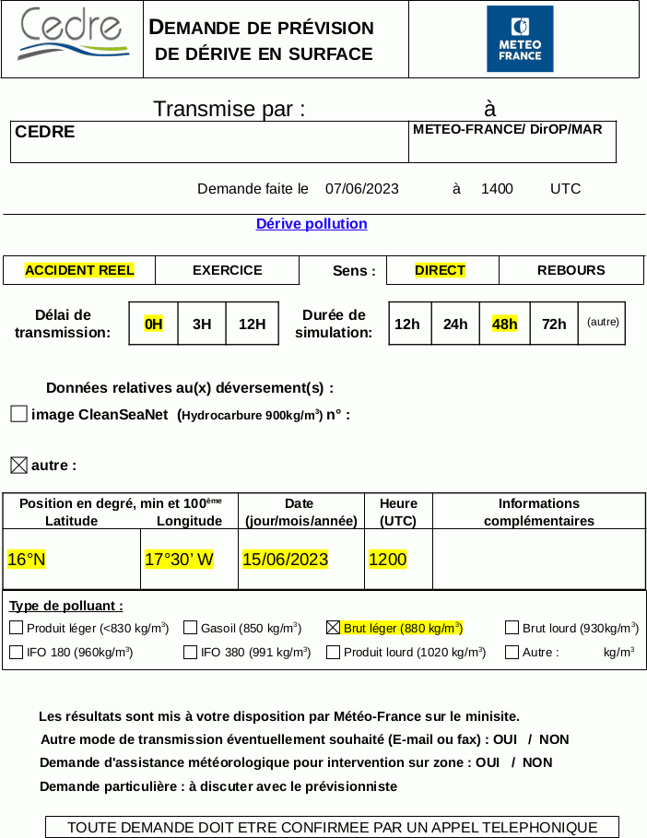
Demonstration (MOTHY) - Senegal
Demande par e-mail
Formulaire spécifique
Confirmation téléphonique

Slide 26
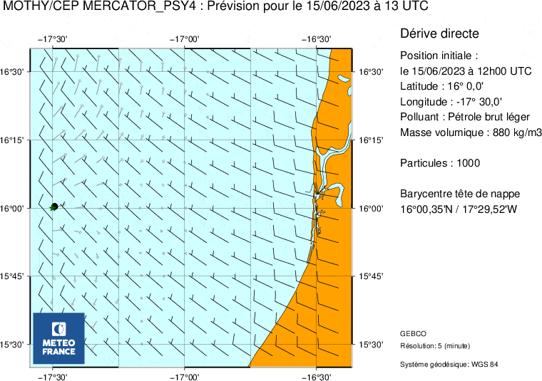
Demonstration (MOTHY) - Senegal
Fourni sur un site web dédié
Cartes (GIF)
Animation (GIF)
Formats spécifiques
KMZ
GPX
SHP

Slide 27
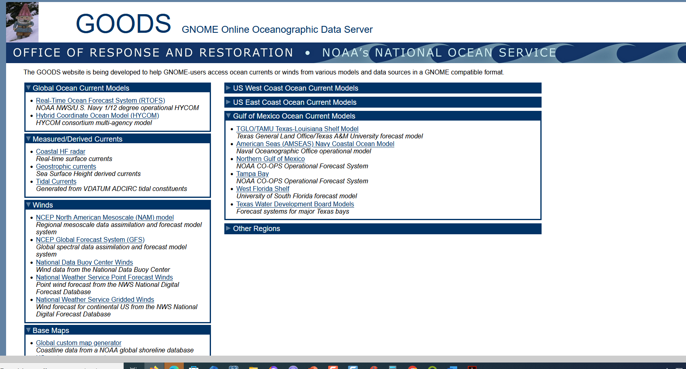
The use of ocean currents for oil spill monitoring
Demonstration (WEBGNOME)

Slide 28
The use of ocean currents for oil spill monitoring
Demonstration (WEBGNOME)
Possibilité d'utiliser vos propres données de vents et courants

Slide 29
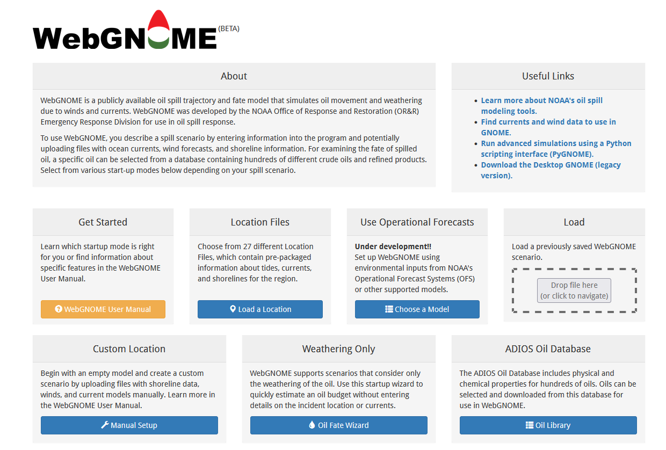
The use of ocean currents for oil spill monitoring
Demonstration (WEBGNOME)

Slide 30
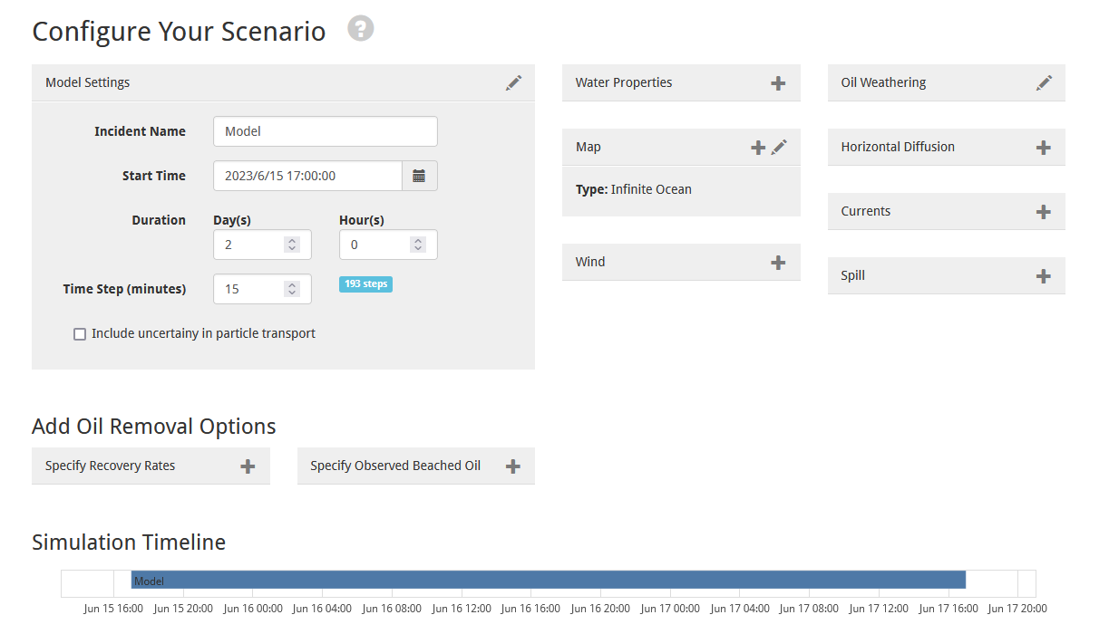
The use of ocean currents for oil spill monitoring
Demonstration (WEBGNOME)

Slide 31
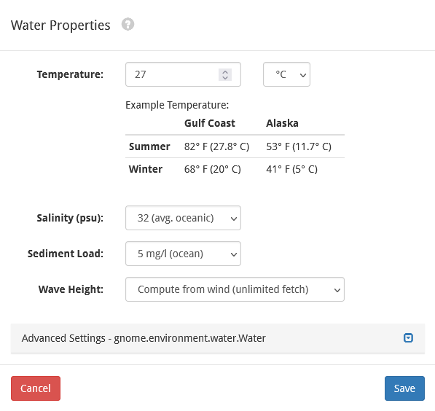
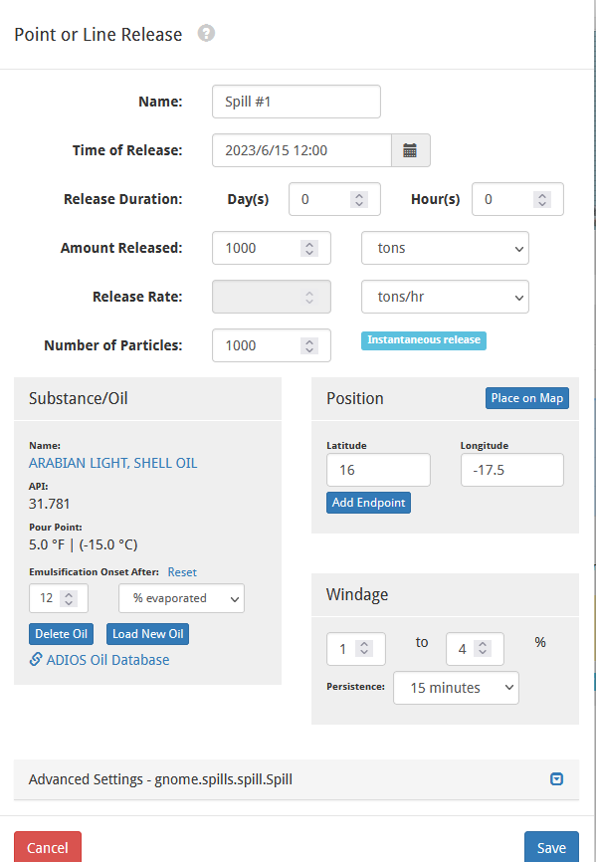
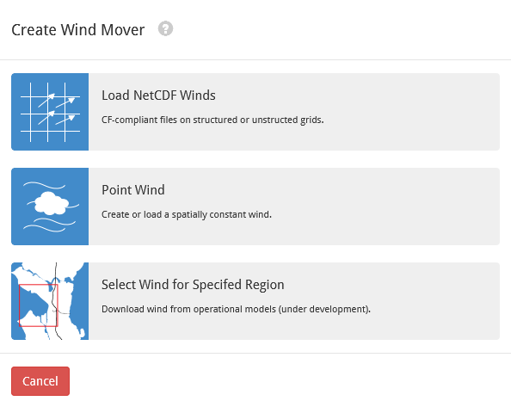
The use of ocean currents for oil spill monitoring
Demonstration (WEBGNOME)

Slide 32
The use of ocean currents for oil spill monitoring
Demonstration (WEBGNOME) - Senegal

Slide 33
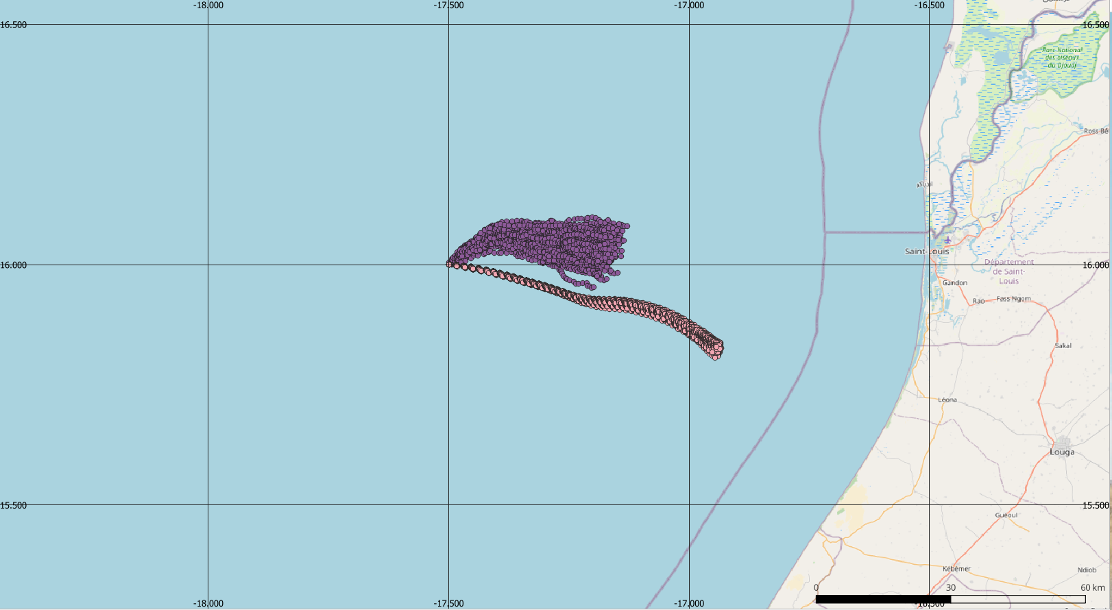
The use of ocean currents for oil spill monitoring
Sénégal (MOTHY / WEBGNOME)
Scenario :
2023/06/15 12:00:00
1000 tonnes d'hydrocarbure léger Arabian
Déversement instantané
Localisation : 58 milles nautiques des côtes sénégalaises (16°S/17°30E)
Durée de la simulation : 48 h
Réalisée avec MOTHY (Météo-France). Vents : IFS / Courants : Copernicus
Exécuté avec Webgnome (NOAA). Vents : GFS / Courants : HYCOM
MOTHY
WEBGNOME

Slide 34
The use of ocean currents for oil spill monitoring
Demonstration (WEBGNOME)

Slide 35
The use of ocean currents for oil spill monitoring
Choix et comparaison des modèles (ex : comité de dérive français)
Le Comité de Dérive français (pour les déversements d'hydrocarbures et de produits chimiques) est composé du Cedre, de Météo-France, de l'Ifremer, du Service hydrographique national (SHOM) et de l'action de l'État en mer.
Analyse et comparaison des différents modèles
Comparaison d'un même modèle de transport avec différents jeux de données
Comparer les modèles de transport entre eux
Analyser la situation de crise et les données en utilisant toutes les sorties disponibles du modèle
Formuler des recommandations opérationnelles
Produire une carte synthétique pour la diffusion
Parfois : relations avec d'autres pays (Prestige : Espagne / France)
Notes:
The algorithms (oil drift calculation) may be different depending on the model
When there is a major incident as Prestige or Erika, a commitee with differents experts takes place every day
The committee runs differents model with different hydrodynamic input and then compares the results, then provides a common response to authorities, Sometimes : relationships with other countries (Prestige : Spain / France)
In that way and to respond to the challenge of a faster and better response, the secreteriat general of the sea create the drifting Committe on november 21 of 2002, during the prestige accident. This committee is a gathering of known scientists competent in oceanography, atmospheric dynamics and pollution domains. So during prestige it was composed of experts from Cedre, Meteo France, Ifremer, National Hydrographic service (SHOM) and state action at sea (which is in charge of managing the response at sea). The missions of the drifting committee are

Slide 36
Elément clé : les données environnementales / modèles de courants marins
DONNÉES GRATUITES :
COPERNICUS https://marine.copernicus.eu/
Fournisseur : CMEMS (Copernicus Marine Environment Monitoring Service)
Mercator PSY4 1/12° (GLOBAL Analysis Forecast Phy 001 024)
Disponible dans Webgnome :
Real-Time Ocean Forecast System (RTOFS) NOAA NWS/U.S. Navy 1/12 degré opérationnel HYCOM)
Hybrid Coordinate Ocean Model (HYCOM) HYCOM consortium multi-agency model https://www.hycom.org/
DONNÉES PAYANTES :
SATOCEAN(1/12°) Fournisseur : SAT-OCEAN / basé sur HYCOM
https://www.sat-ocean.com/

Slide 37
Elément clé : les données environnementales / modèles atmosphériques
DONNEES GRATUITES:
ARPEGE (1/10° & 1/2°)
Fournisseur : Météo-France
Couverture : Europe + monde
https://donneespubliques.meteofrance.fr/
GFS (1/4°) disponible dans Webgnome
Système de prévision GLOBAL
Fournisseur : NOAA NCEP
Centres nationaux de prévision environnementale
https://www.nco.ncep.noaa.gov/pmb/products/gfs/
NAVGEM (1/2°)
Modèle environnemental global de la marine
Fournisseur : U.S. Navy
https://www.hycom.org/dataserver/navgem
DONNEES PAYANTES: IFS (1/8°)
Système de prévision intégré du CEPMMT
Fournisseur : Centre européen pour les prévisions météorologiques à moyen terme
Couverture : mondiale
https://www.ecmwf.int/en/forecasts
SAT-OCEAN (1/12°)
Fournisseur: SAT-OCEAN
https://www.sat-ocean.com/

Slide 38
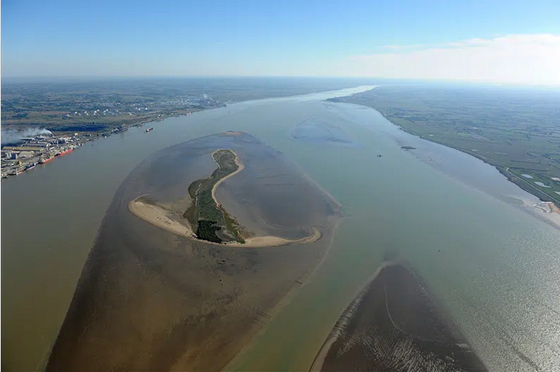
Limites d'usage de la modélisation / avertissement
Près du rivage, d'une rivière, d'un estuaire
Dans un port (étude spécifique pour créer un modèle de courant complet, quelques semaines de travail pour les océanographes)
Vagues, turbulences, coups de vent, vieillissement du pétrole, courants en interaction, courants locaux, différences de températures....
Les courants globaux sont parfois plus pertinents que les courants locaux.

Slide 39
Système d'intervention d'urgence en cas de pollution de la mer (SIUPM)
Un système coordonné par l'Organisation météorologique mondiale (OMM)
En cas d'opérations d'intervention d'urgence en cas de pollution marine :
Mise à disposition d’informations météorologiques et océanographiques
Mise à disposition de prévisions de dérive
Zone concernée :
Mondial
Même répartition géographique que pour le Système mondial de détresse et de sécurité en mer (SMDSM)
En dehors des eaux sous juridiction nationale
Pour les eaux nationales à la demande des pays concernés

Slide 40
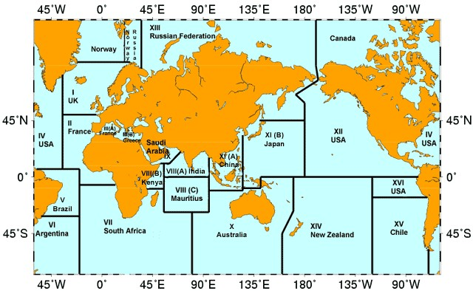
SIUPNM & Zone GI WACAF
Assistance apportée par :
la France pour la zone II (de la Mauritanie à la RDC)
l'Afrique du Sud pour la zone VII (Angola, Namibie et Afrique du Sud)

Slide 41
Comment faire une demande dans le cadre de SIUPM ?
Communiquez à votre service météorologique national les détails de l'incident de pollution marine.
Le service météorologique national :
Contactez le coordonnateur météorologique et océanographique de zone (AMOC)
Soit le service météorologique français (Météo-France)
Soit le service météorologique sud-africain
Il existe une procédure spécifique.
L'AMOC fournit alors des prévisions sur la dérive des nappes de pétrole.

Slide 42
Quiz 2
(Quittez le plein écran, la question se situe dans le chat)

Slide 43
Résumé et conclusion
WEBGNOME
Données météo-océaniques : https://gnome.orr.noaa.gov/goods/
Configurez votre scénario : https://gnome.orr.noaa.gov/
ADIOS2 : http://response.restoration.noaa.gov/
MPERSS / MOTHY (http://www.meteorologie.eu.org/mothy/)
Les outils existent, sont utiles à condition de prendre en compte leurs limites, pas de magie
Validation sur des cas réels
Validation avec les dérives des bouées / observations aériennes et satellitaires
Comparer différents modèles
Discussions et expertise, important de prendre du recul sur les résultats, notamment en discutant avec des experts

